Slide 1
Zanjirni intro usuli yordamida ulash va ishga tushirish.
Magnit kontaktorni intro ulash zanjirini tuzish va ishlatish

Slide 2
Motorni intro ulash
2 va undan ortiq magnit kontaktorni ulashning avfzalligi, ish samaradorligi va ishonchlilik darajasi oshadi. Bunda biz intro ulab motor yoki iste’molchini ketma ket harakatlantiramiz. Masalan : motorni aylantirish kerak bo`ladi. Bunda 2 ta magnit kontaktor ulanib biri ishalagan paytda ikkinchi magnit kontaktorni start tugmasini bosganimizda ikkinchisi ishga tushishidan oldin birinchisini o`chiradi.

Slide 3
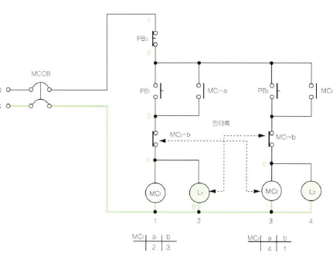
Motorni intro ulash

Slide 4
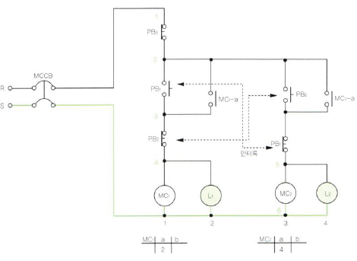
Motorni ulash

